Slide 1
ПРОЕКТ ПО ПРЕДМЕТУ «БИОЛОГИЯ»
«ЁЛКА
НА
ПОДОКОННИКЕ»
ВЫПОЛНИЛ
УЧЕНИК 5Б КЛАССА
МОУ «СОШ «ЛЕСНОВСКИЙ ЦО»
ГУСАК ВАЛЕРИЙ
УЧИТЕЛЬ: ВОРОББЬЕВА Е.М.

Slide 2
СОДЕРЖАННИЕ
ТЕМА
ПОСТАНОВКА ПРОБЛЕМЫ
ЦЕЛИ И ЗАДАЧИ
ПОИСК РЕШЕНИЙ
ПЛАНИРОВАНИЕ РАБОТЫ
ИТОГ

Slide 3
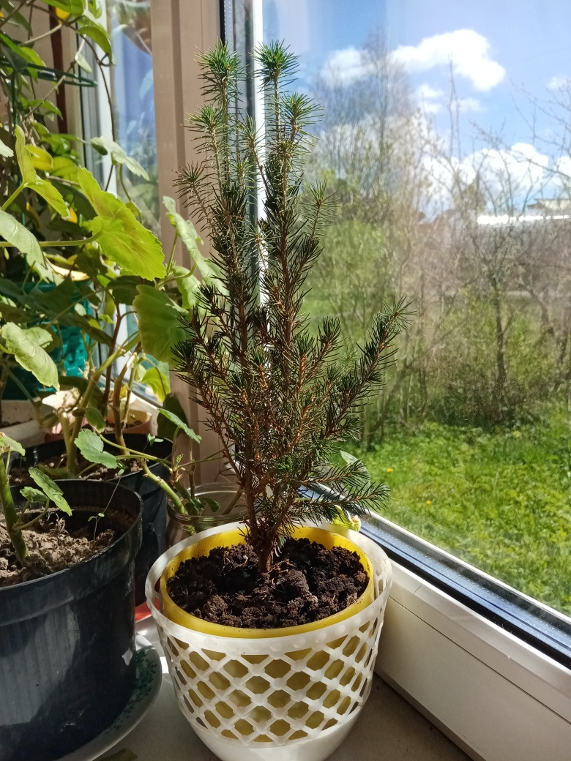
ЭТО МОЯ ЁЛКА

Slide 4
ПОСТАНОВКА ПРОБЛЕМЫ
-Многочисленная незаконная вырубка леса.
Многие семьи на Новый год украшают свои дома и квартиры зелёными красавицами из леса , но не все покупают их на ёлочных базарах . Так же после этого праздника все эти зеленые красавицы просто выкидываются!
И это очень обидно!

Slide 5
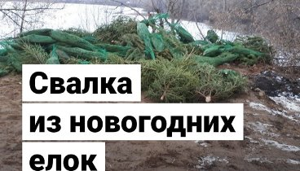
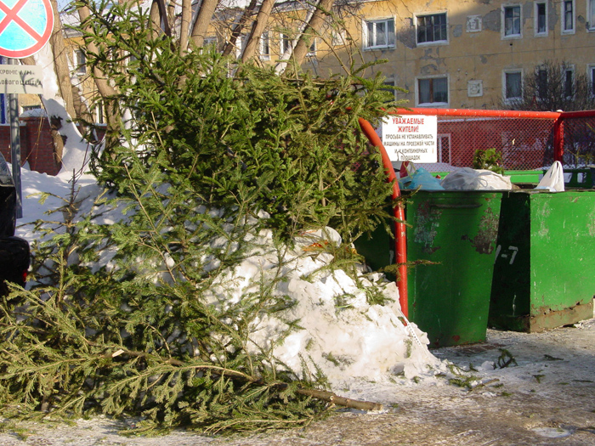
Последствия новогодних праздников

Slide 6
Цель:
-Сохранение разнообразия лесов.
-Вырастить в огороде свою ёлочку
ПОИСК РЕШЕНИЯ
-Покупка маленькой живой ёлочки в магазине.
-Выращивание ёлки в горшке на подоконнике в зимний период.
ПЛАНИРОВАНИЕ РАБОТЫ
-Пересадка ёлки в большой горшок , с хорошей землей.
-Контроль полива и влажности.
-Подкормка растения.
-Выбор подходящего места посадки в открытый грунт.
-Высаживание елки по правилам.

Slide 7
ТЕМА
«ЁЛКА НА ПОДОКОННИКЕ»
После Новогодних праздников,я увидел в магазине на распродаже маленькую,живую елочку,и подумал: «НАДО БРАТЬ!». Весной посажу её в огороде,а пока пусть зимует на подоконнике.

Slide 8
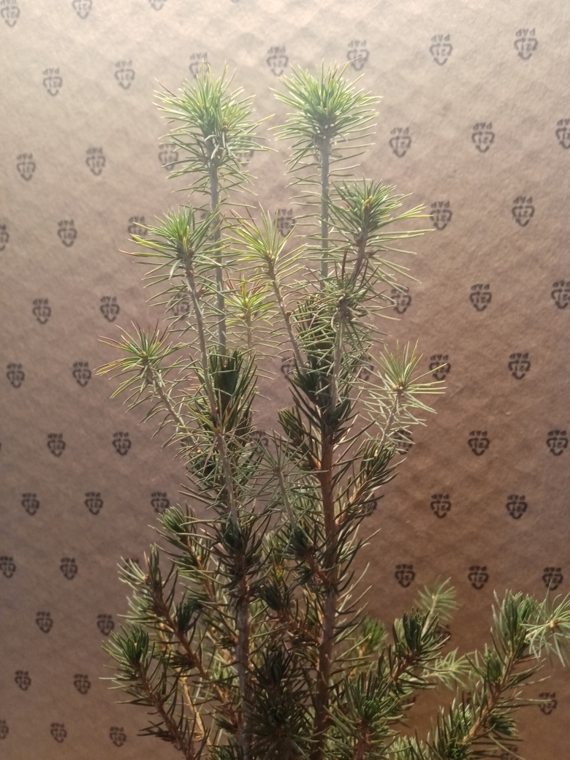
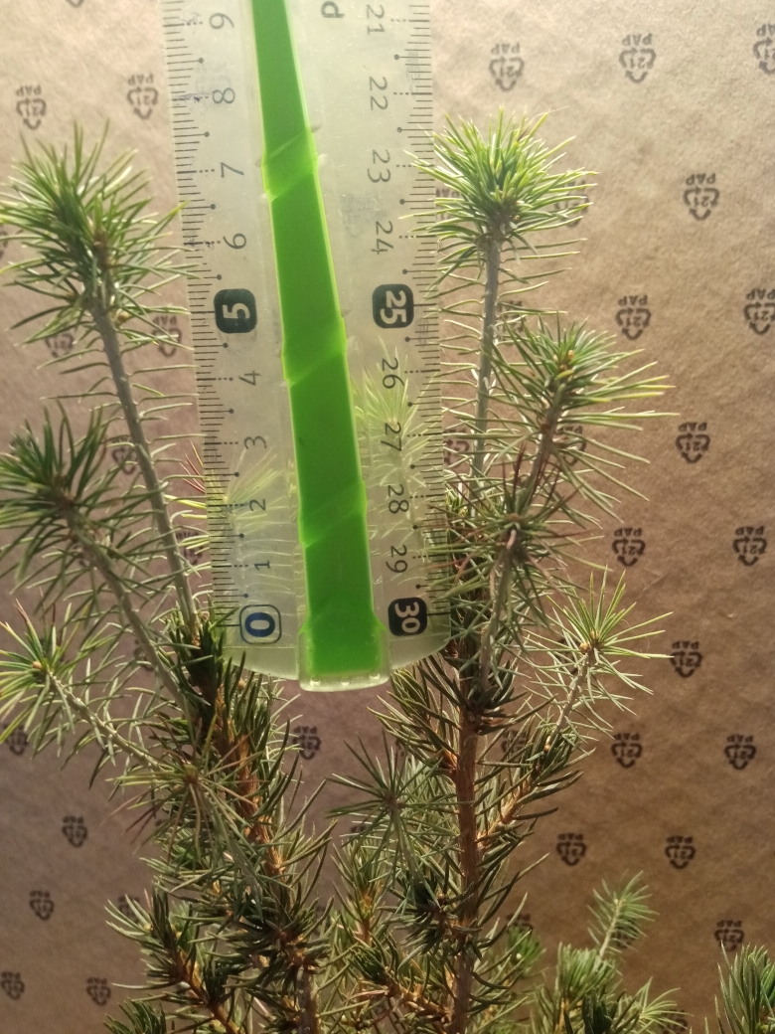
За эти 4 месяца она выросла на 7 см.
Я ухаживал за ней: контролировал полив , рыхлил землю и опрыскивал . Так же я её защищал от кота , он пытался все время ее выкопать.

Slide 9
ЖИВАЯ ЕЛЬ: УХОД ДОМА
После пересадки живой ели в новый горшок замочите горшок целиком в большей емкости с водой на несколько часов (например, в большой раковине), чтобы земляной ком живой елки полностью промок. Затем слейте лишнюю воду через дренажные отверстия. Теперь можно поместить горшок с живой елкой в большое красивое кашпо. Если позволяет кашпо, насыпьте слой гравия или дренажных гранул на дно и налейте воды, которая будет испаряться и немного поднимать уровень влажности около живой елки.
Теперь можно установить живую новогоднюю елку на предназначенное для нее место в комнате. Не ставьте живую растущую елку рядом с источником тепла (камином, печью или радиатором)!

Slide 10
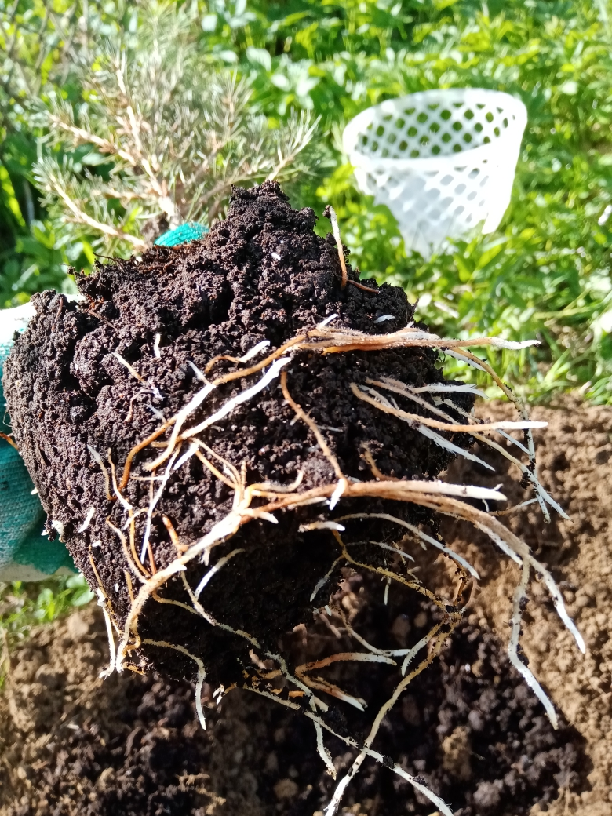
Вот так выросла корневая система!

Slide 11
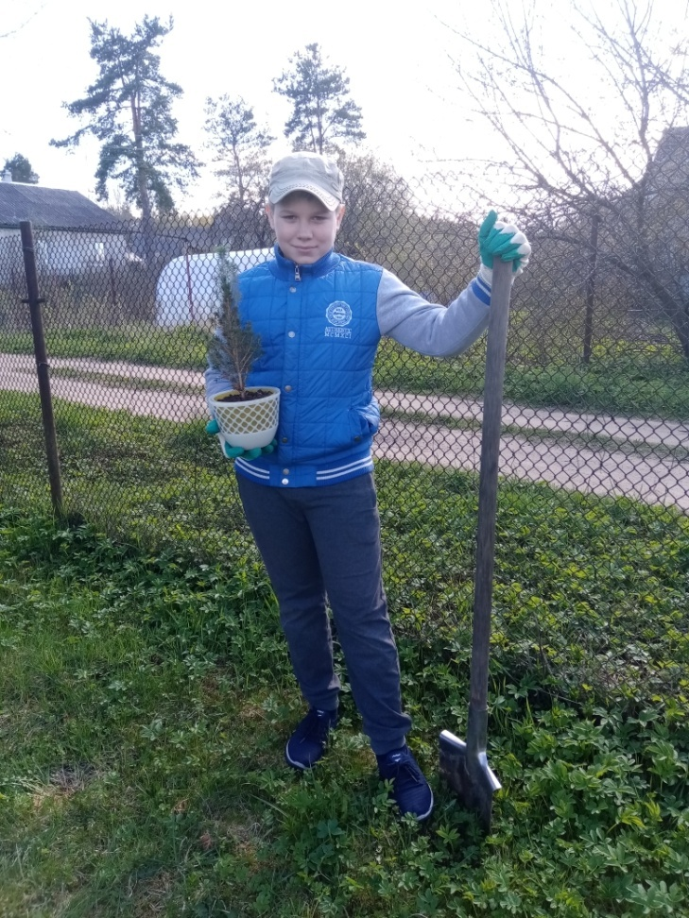
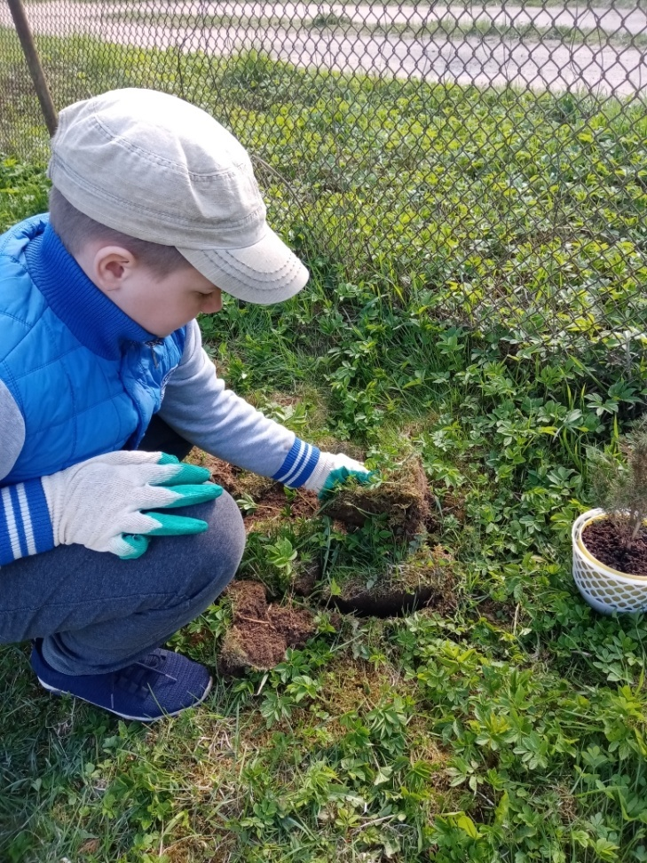
Нахожу место для посадки и подготавливаю посадочное место.

Slide 12
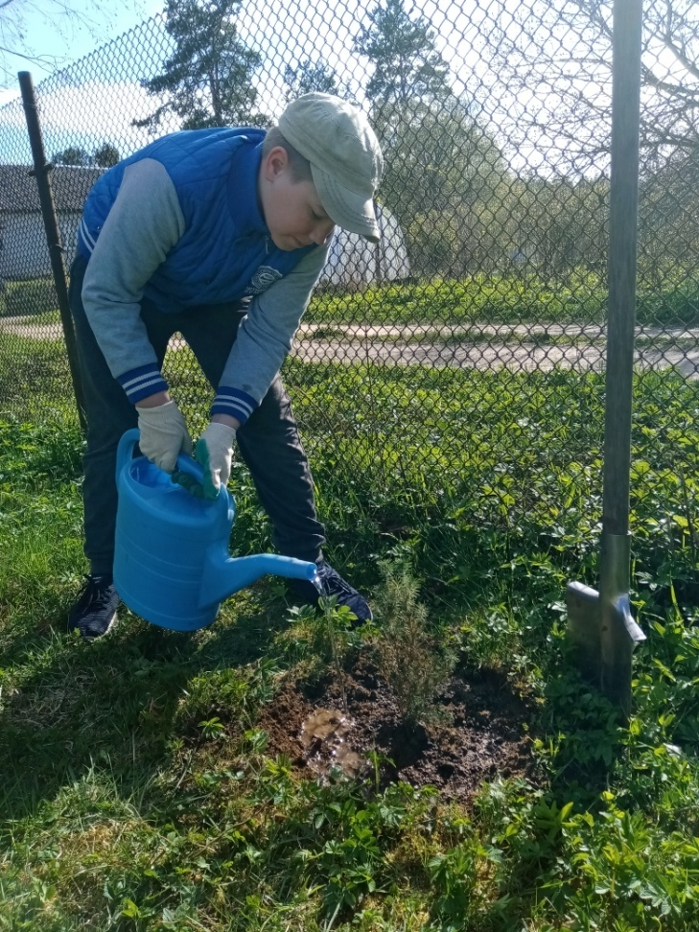
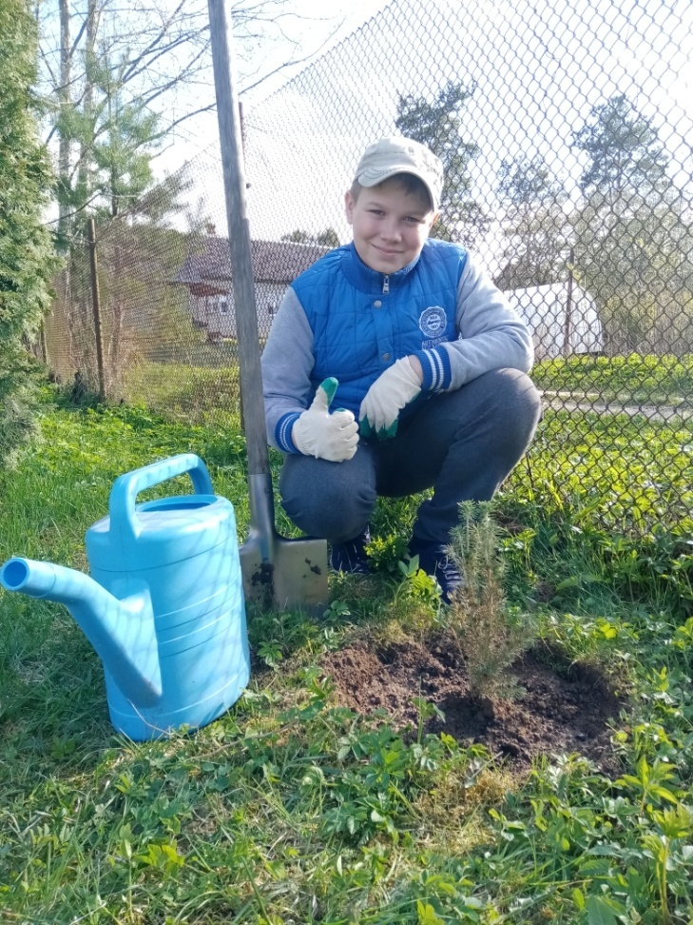
ПОСАДИЛ ЁЛОЧКУ И ПОЛИЛ. СУПЕР!

Slide 13
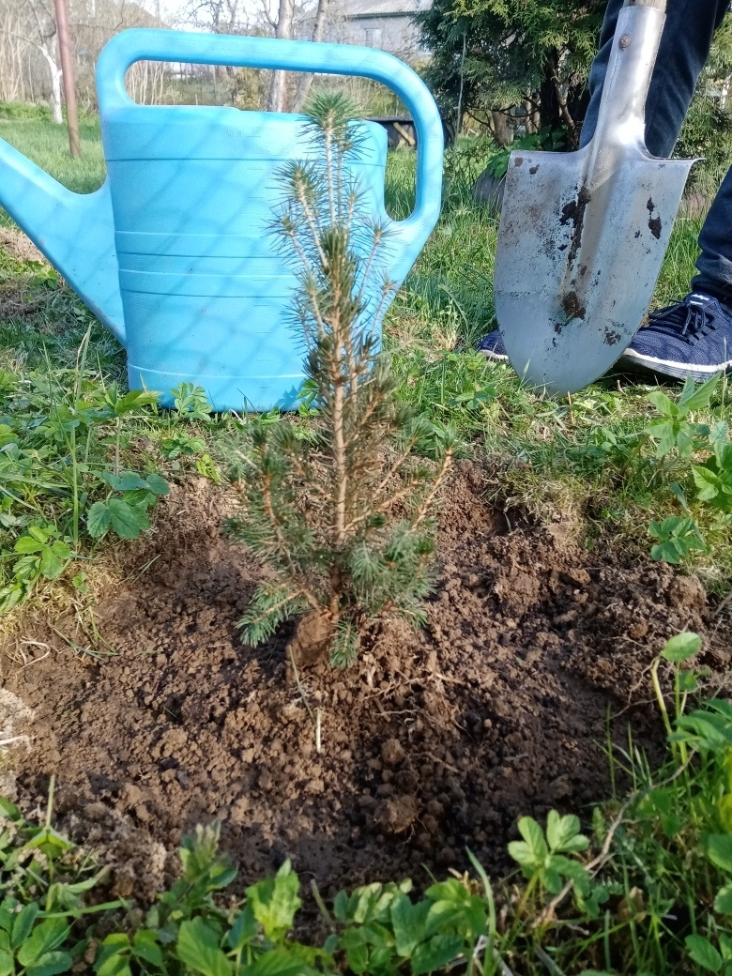
Расти большая и пушистая!

Slide 14
ПОСЛЕДОВАТЕЛЬНОСТЬ ДЕЙСТВИЙ ПРИ ВЫСАДКИ РАСТЕНИЯ В ГРУНТ
На дно вырытой ямы для обеспечения дренажа укладываются осколки кирпича. Сверху насыпается почва. Для этой цели подойдет земля из леса, смешанная с перегноем. Растение помещается в яму вместе с земляным комом. Корневая шейка ни в коем случае не должна быть углублена в почву, правильно ее расположить вровень с поверхностью земли. Осторожно прикрыть корни грунтом и слегка уплотнить. Важно сохранить при пересадке изначальное положение дерева относительно сторон света. Для этого надо сделать отметку с одной из сторон дерева, чтобы потом ориентироваться по этому признаку. Вокруг дерева сделать земляной валик для задержки поливочной воды и формирования приствольного круга для укладки мульчи из щепок и опилок с целью защиты от морозов, пересыхания и грызунов. В первое время после посадки саженцу необходим регулярный полив и уход. Летом почву под деревом надо поливать, а зимой этого делать не нужно.

Slide 15
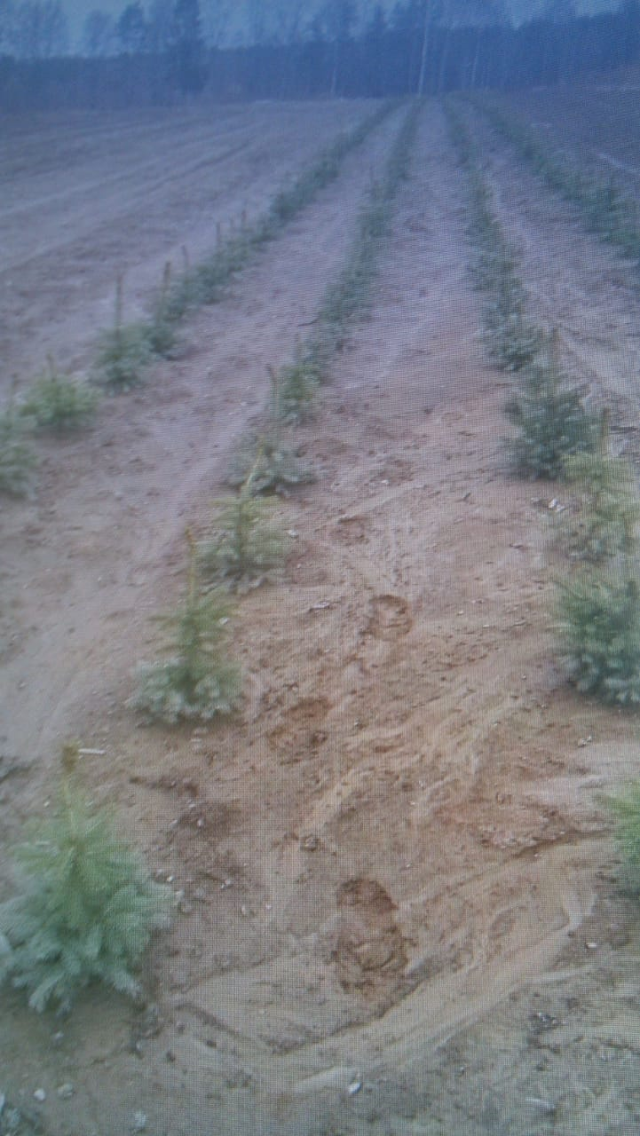
ЖИВИ, ЛЕС!
В нашем городе ежегодно проводиться акции по посадке деревьев: «ЖИВИ,ЛЕС» и «ЛЕС ПОБЕДЫ».
Часто высаживаются и ёлочки .В питомниках специально выращивают разные деревья и кусты .Ёлочки выращивают из собранных семян.Семена высевают на гряды.Всходы притеняют от горячих лучей солнца щитами. Так же в питомниках выращивают Новогодние ёлки.

Slide 16
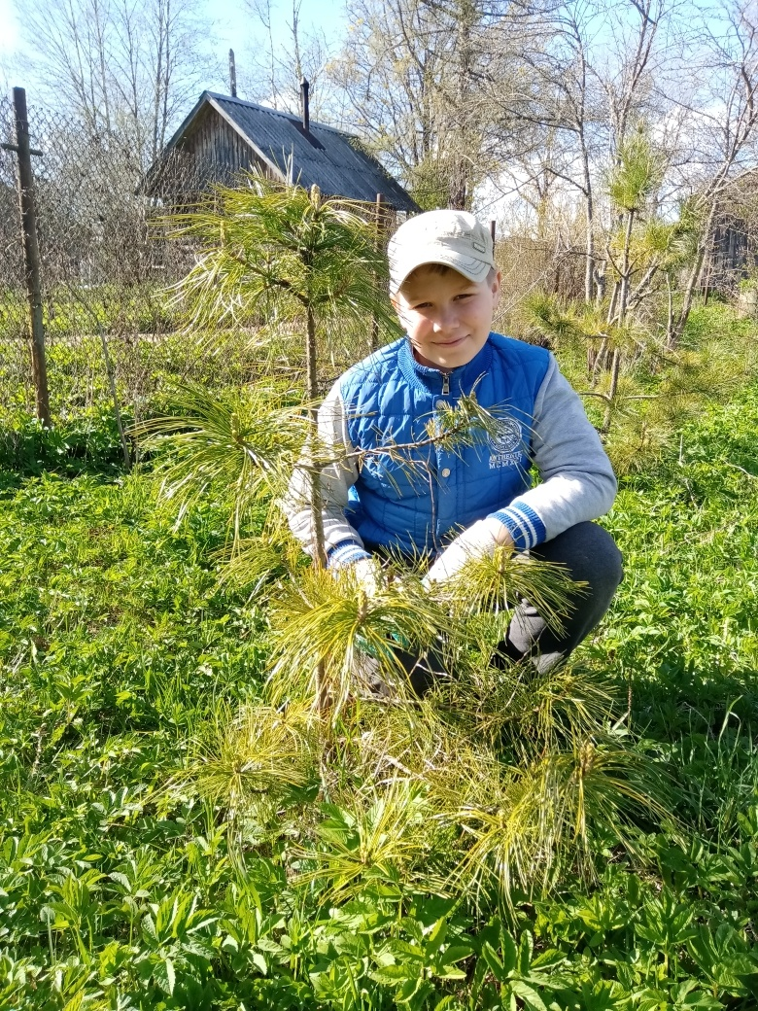
В прошлом году мы посадили кедры.

Slide 17
ВЫВОДЫ
Для того чтобы помочь природе, надо совсем немного!
Вот так наша семья вносит свой вклад в сохранение видового разнообразия лесов.
А еще наша ель будет расти, крепнуть и радовать нас не только в период новогодних праздников, а круглый год!

